Slide 1
Мастер - Класс
Роспись по бересте
Учитель изобразительного искусства
Свежинцева Надежда Павловна
МОУ «Основная общеобразовательная школа №7»
г. Ленинск-Кузнецкий

Slide 2
Русские березки

Slide 3
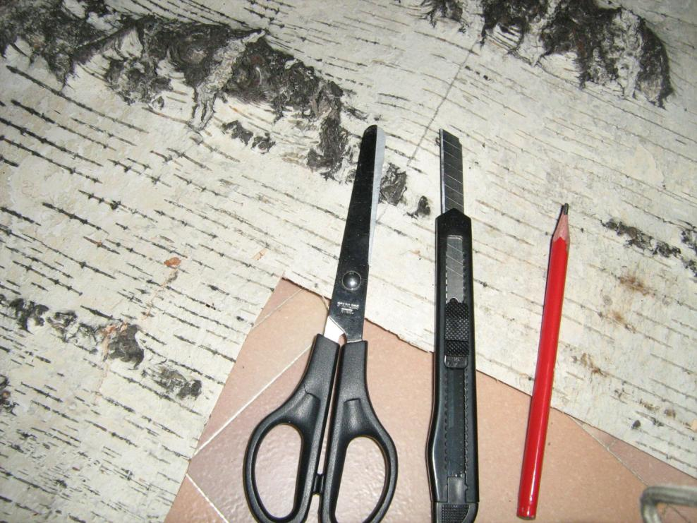
Материалы и инструменты

Slide 4
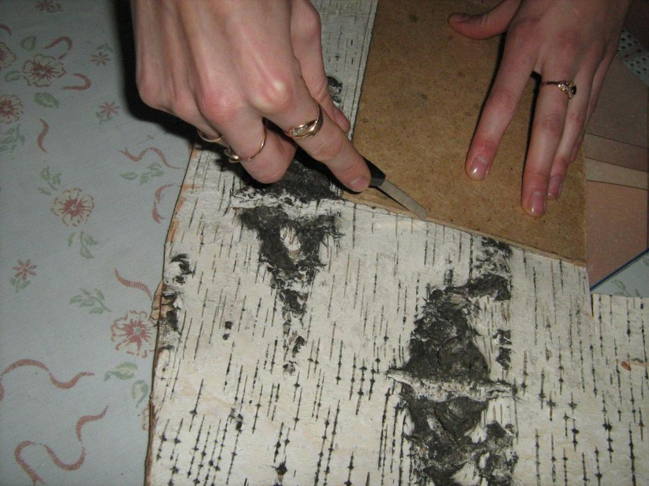
Выбор формата работы

Slide 5
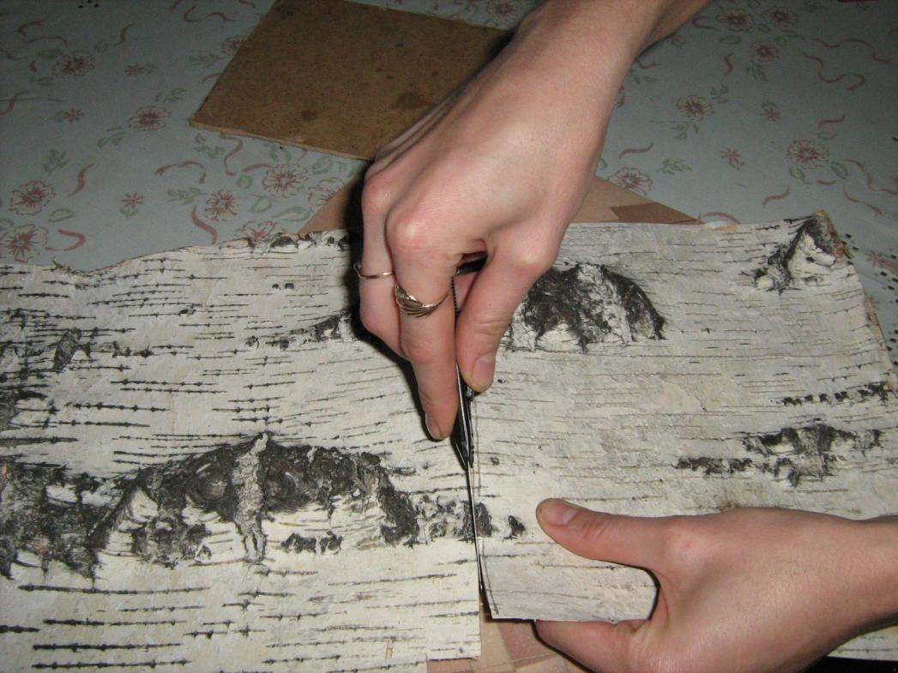
Вырезаем по контуру

Slide 6
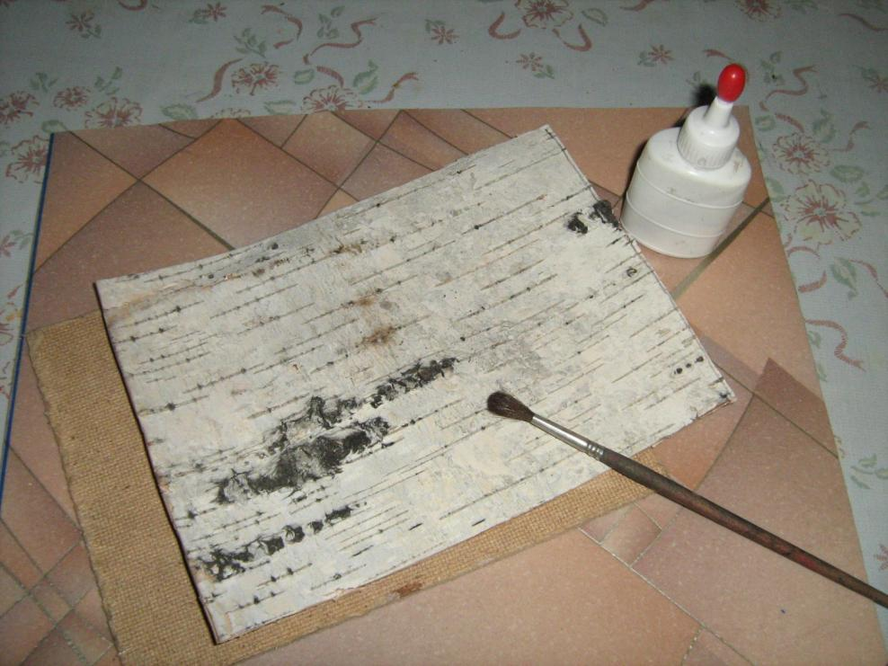
Подготовить основу

Slide 7
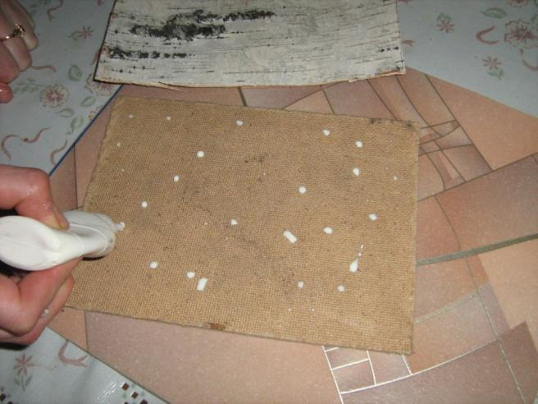
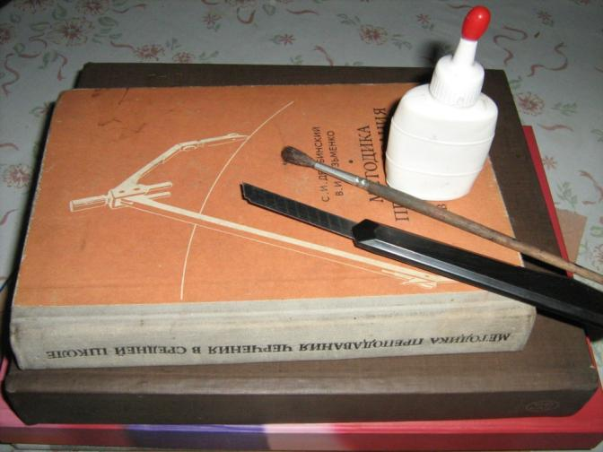
Приклеить бересту к основе, положить под пресс

Slide 8
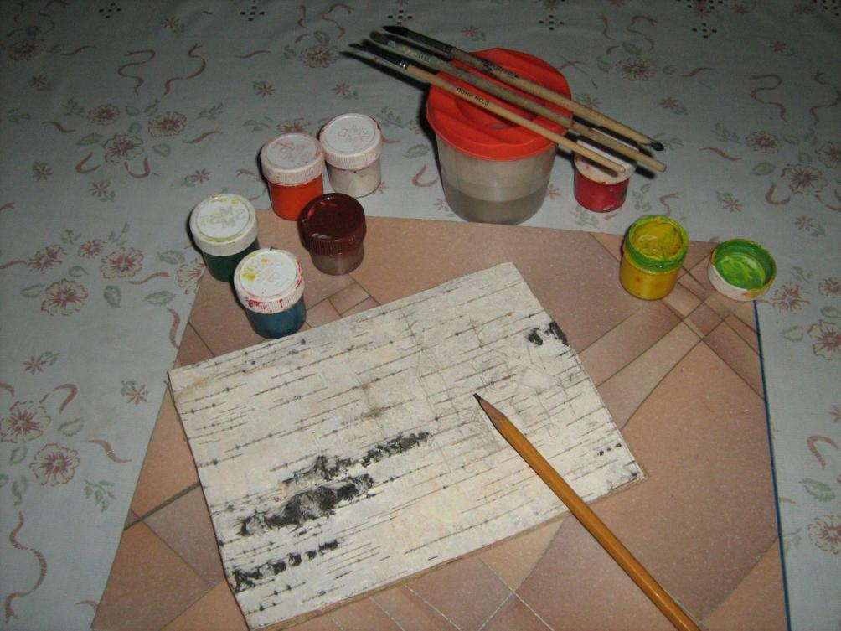
Готовимся к росписи

Slide 9
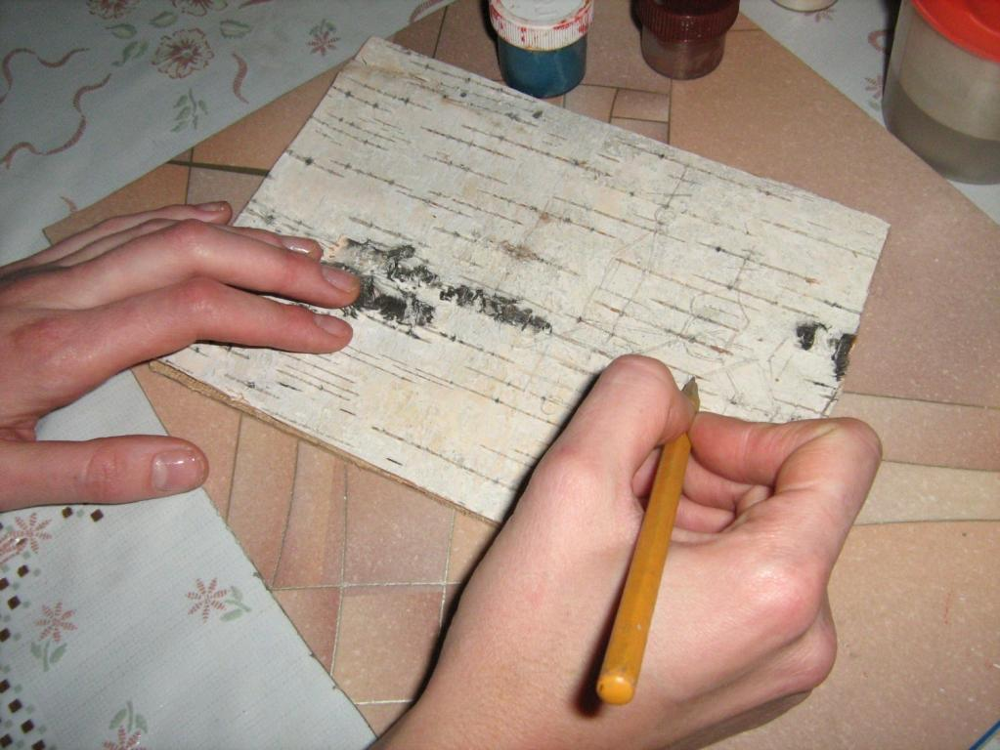
Намечаем композицию

Slide 10
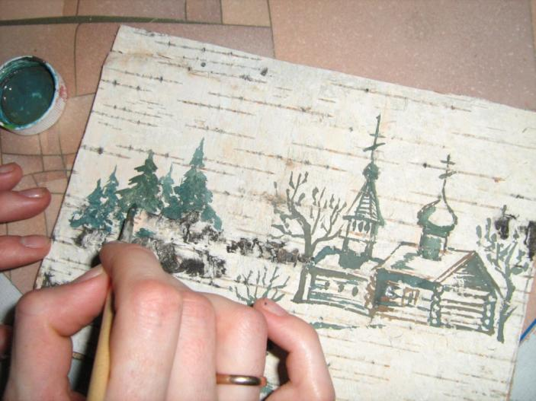
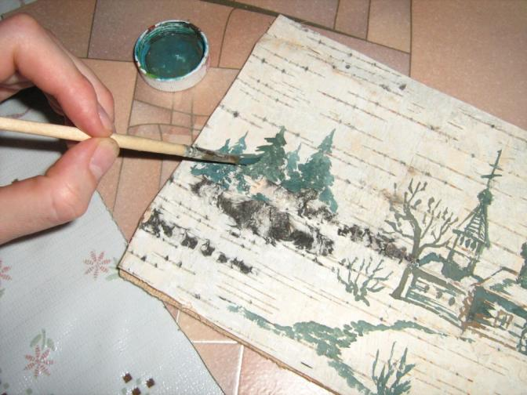
Работа кистью

Slide 11
